Slide 1
Тренды в научных коммуникациях, академический обмен и качество библиографической информации
Доклад
Багаутдиновой Раисы Хиссатовны,
ОФ ИМ СО РАН
Первая региональная научная конференция
«Научные коммуникации. Научная этика. Инженерная этика».
1 октября, Омск, Россия

Slide 2
Общий рынок научных коммуникаций составляет примерно более 10 миллиардов долларов в год .
По мнению Forse11, существуют, по крайней мере, три различных сектора рынка, к которым могут быть отнесены новые продукты и услуги производства, обработки, визуализации и распространения научной информации:
- рынок для производителей (исследователей);
- рынок для потребителей (исследователей);
- рынок управления научной репутацией (для авторов, организаций
и отдельных лабораторий с целью привлечения ресурсов).

Slide 3
Резко возрастает количество электронных коллекций, для обеспечения содержания которых библиотеки обращаются к внешним поставщикам данных.
РИНЦ имеет соглашения с Thomson Reuters и Elsevier, данные из eLibrary.ru доступны
в Карте науки, системе Антиплагиат и Ebsco Discovery Service .
Существует разветвленная исследовательская сеть Research Networking (RN-инструменты), где сведения поступают из проверенных и авторитетных источников,
что делает их более надежными для применения.
Создана Единая государственная информационная система учета научно-исследовательских, опытно-конструкторских и технологических работ гражданского назначения (ЕГИСУ НИОКР).
Интеграция авторских профилей в Science Index, MathNet с базами данных Web of Science, Scopus, ResearcherID, ORCID позволяют избежать неоднозначности при идентификации авторов и организаций в глобальном сообществе исследователей.

Slide 4
Для авторов и организаций
Scopus
Web of Science
РИНЦ
Mendeley
ResearcherID
ORCID
IEEE

Slide 5
качество метаданных остается актуальным
Метаданные «должны быть точными и соответствовать стандартам и правилам, принятым для этого типа данных», который удовлетворяет потребностям, необходимые для выполнения таких пользовательских задач.

Slide 6
В литературе описаны следующие проблемы, касающиеся качества метаданных
- записи содержат значения, которые не представляют данный ресурс правильно;
- метаданные подходят для описания ресурса, но были основаны на неправильном элементе описания;
- запись метаданных не является полной;
- некоторые детали, характеризующие информацию,
теряются в процессе преобразования метаданных
из одной схемы к другой.

Slide 7
Лейденский манифест для наукометрии
«Каждый, кто руководит процессами оценки
или занимается ими, должен обеспечивать правильность данных через самопроверку
или проверку третьей стороной».
Проблемы возникают вследствие недостаточного библиографического контроля поставщиков данных.

Slide 8
типичные неточности в сведениях об ответственности, которые влияют на правовые связи между автором и работодателем
– на титуле произведения науки в сведениях об ответственности
есть указание на имя организации, но разрешения организации на публикацию результата научной деятельности нет;
– опубликованный результат получен при исполнении договора
на выполнение научно-исследовательских работ, но на титуле служебного произведения науки нет имени организации («теряется» связь работника (автора) и работодателя, связь полученного приоритета с организацией);
– сторонами договора на выполнение научно-исследовательских работ являются работник и работодатель, но в сведениях об аффилиации указаны
все организации, с которыми авторы состоят в трудовых отношениях;
– название организации на титуле произведения пишется произвольно,
с ошибками, не соответствует указанному имени организации в Уставе.

Slide 9
международные издательства диктуют правила, которые формируют этику публикаций научных публикаций, в том числе регулирующие взаимоотношения между автором и организацией, в которой было проведено исследование.
Например, представление статьи в Elsevier свидетельствует, что публикация утверждается не только авторами, но и, по умолчанию, ответственными лицами,
где была проведена работа.
Elsevier имеет соглашения с определенными правительствами
и межправительственными организациями для их сотрудников (авторов).
Эти соглашения позволяют авторам сохранить авторские права, но специально приспособлены для сотрудников из соответствующих организаций, в том числе: World Bank, World Health Organization.
Для государственных служащих США произведения, созданные в рамках их занятости, считаются общественным достоянием, издательские договоры с Elsevier не требуют передачи прав или лицензии.
В Великобритании и некоторых странах Содружества, на работы, созданные государственными служащими, распространяются авторские права, правительство также может владеть авторскими правами (Crown Copyright).

Slide 10
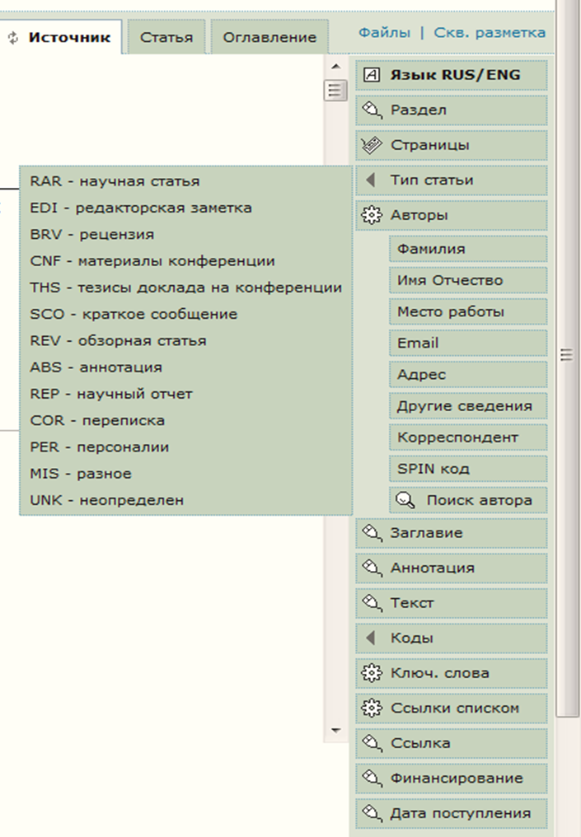
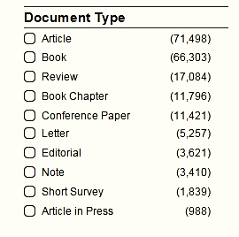
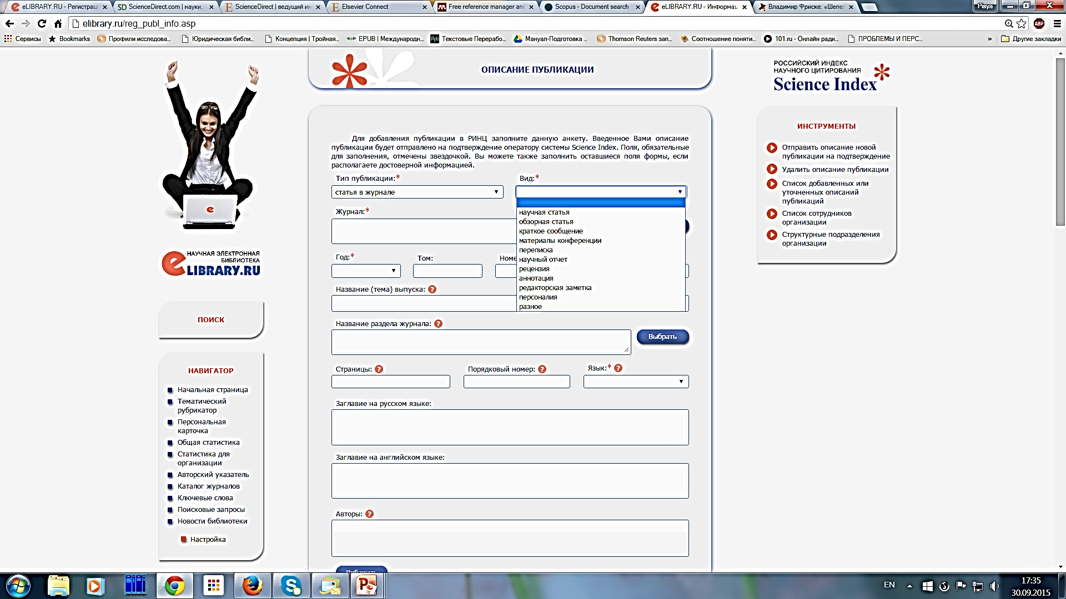
Виды публикаций, которые индексируются базами данных
Статьи в журналах,
монографии, главы из книг,
доклады, патенты,
учебные пособия и др.

Slide 11
Есть общие ошибки при библиографическом оформлении произведения науки, которые допускают авторы и редакторы.
Например, вследствие низкого качества оформления работы трудно определить индексы классификации, нет единства терминологии в предметных рубриках и ключевых словах.
Искажается поисковый образ документа
(в нашем случае – служебного произведения науки) – искажается и поисковый образ организации.

Slide 12
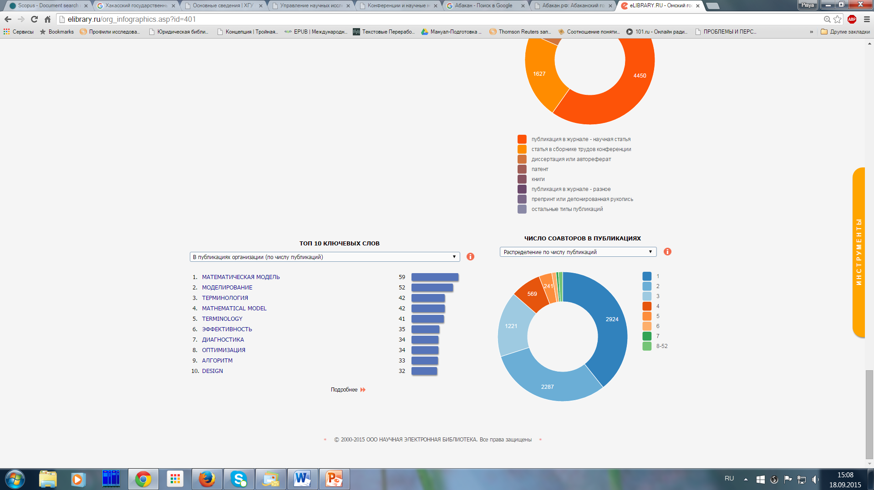
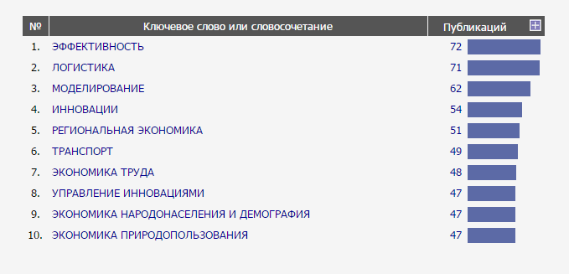
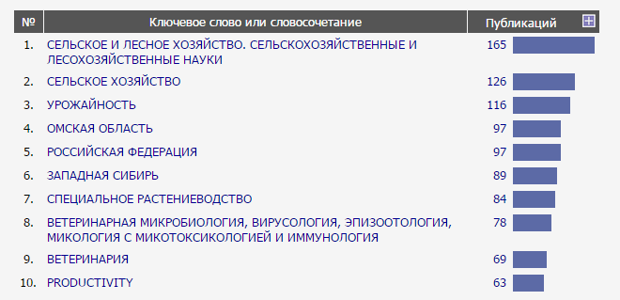
Ключевые слова организации
в Science Index

Slide 13
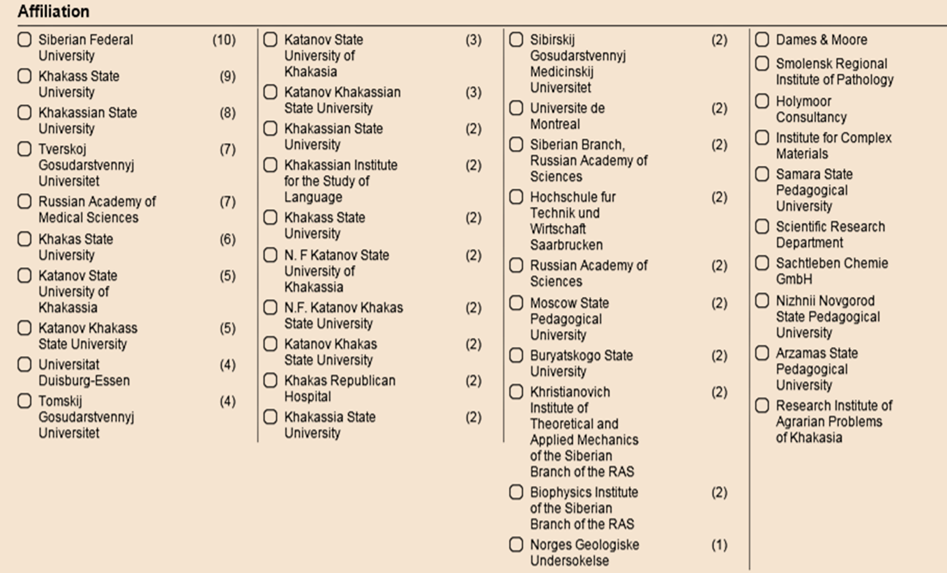
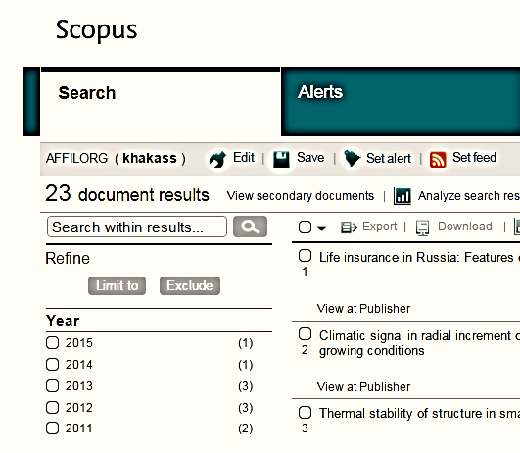
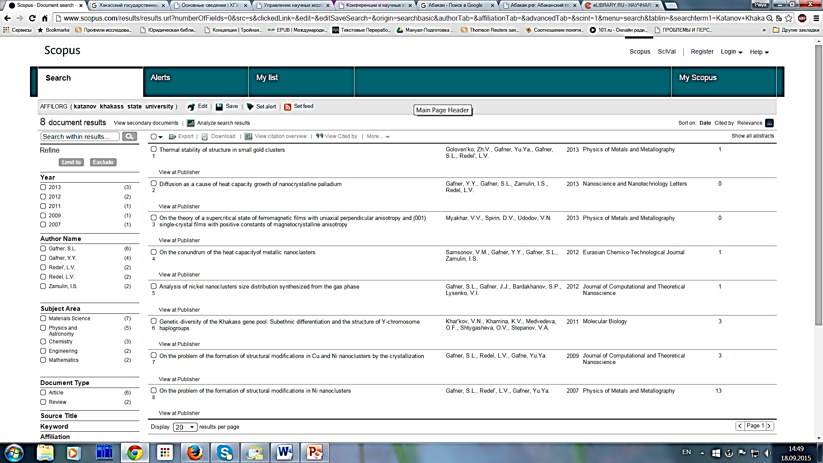
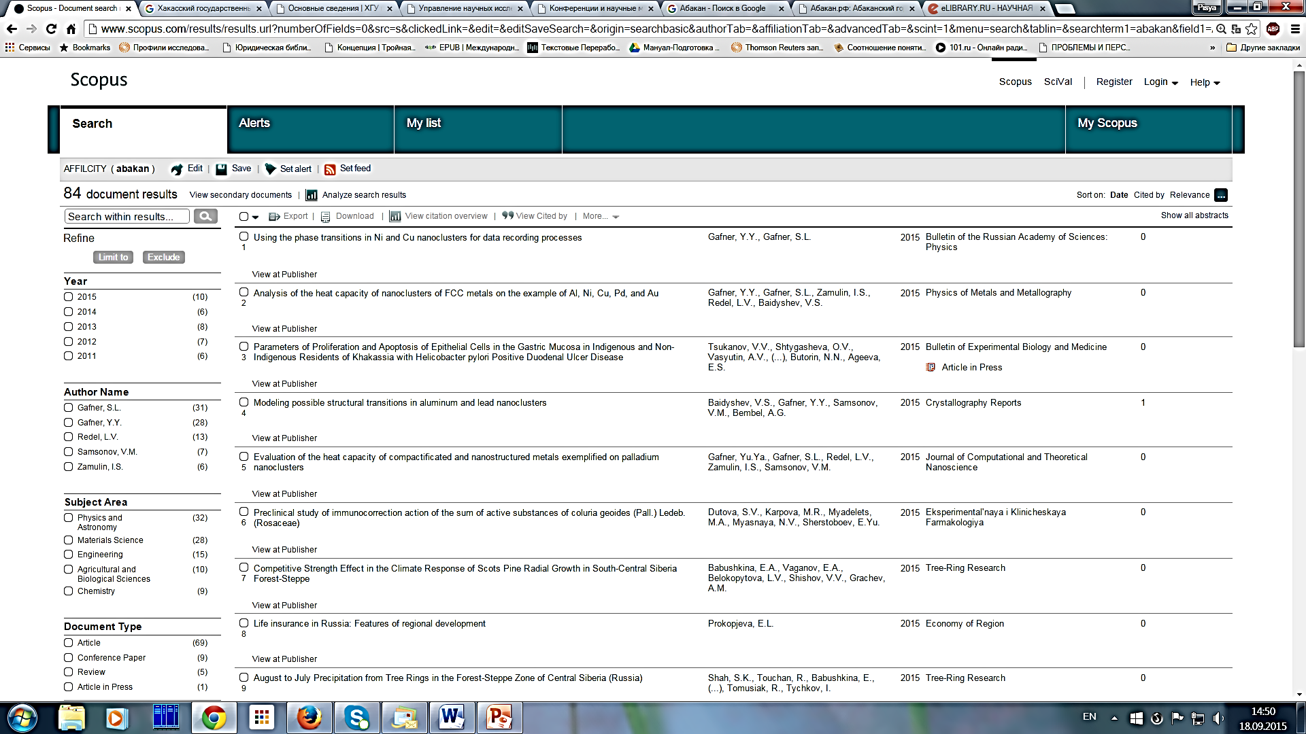
Образовательные и научные учреждения города Абакан в Scopus
(13 различных написаний Katanov Khakass State University)

Slide 14
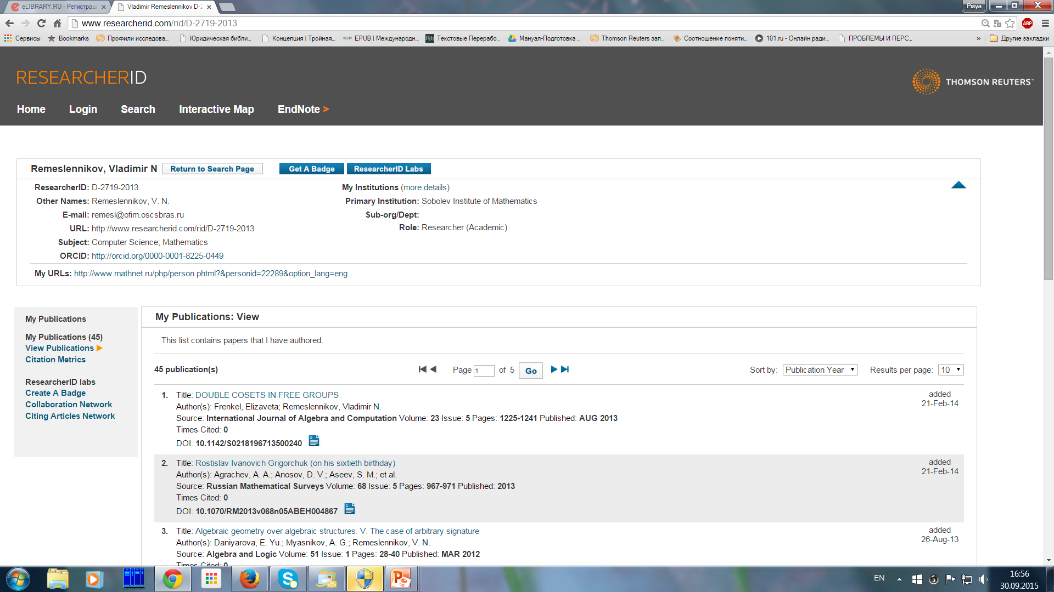
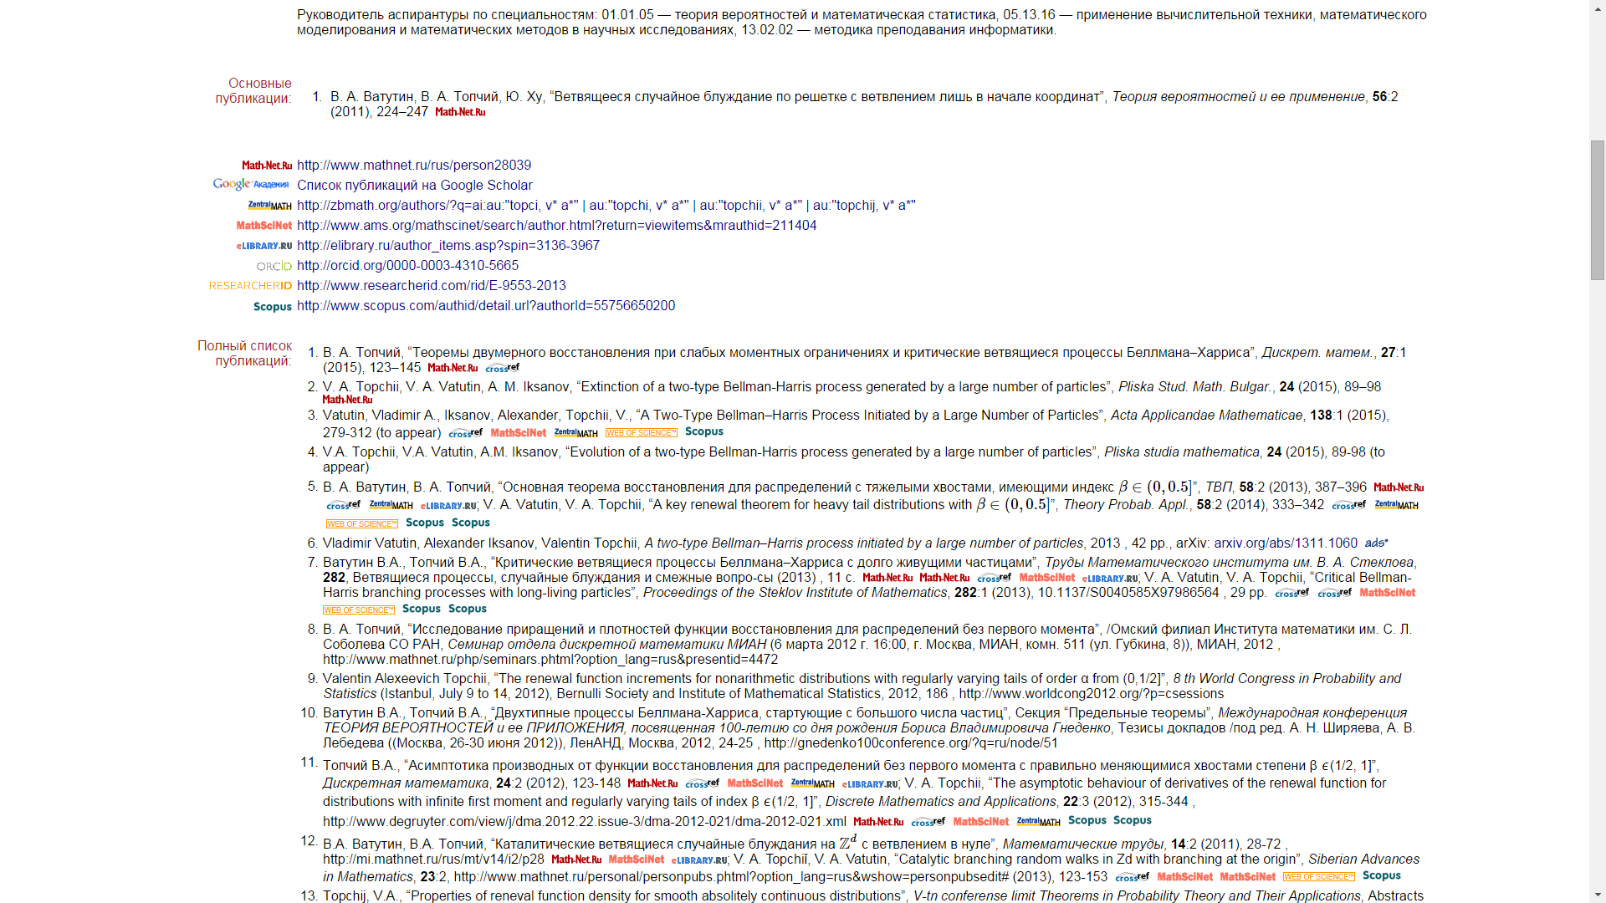
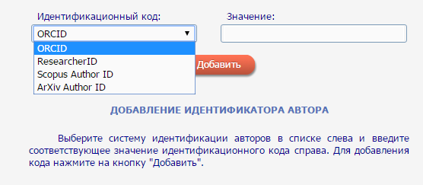
Авторские профили: РИНЦ, MathNet,
ResearcherID, ORCID, Mendeley, РНФ, РФФИ и др.

Slide 15
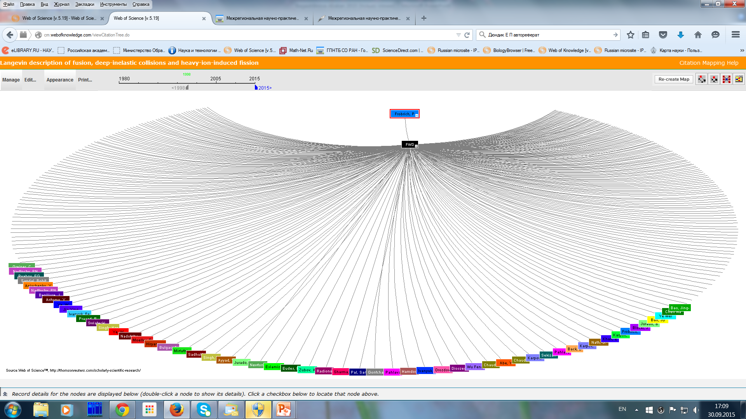

Slide 16
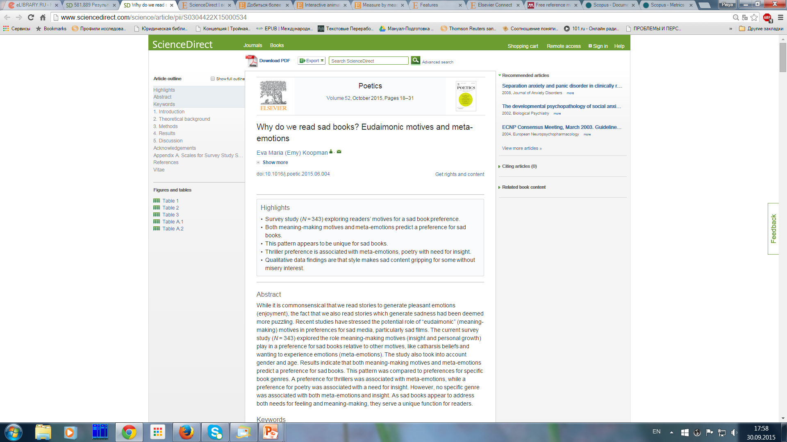
sciencedirect

Slide 17
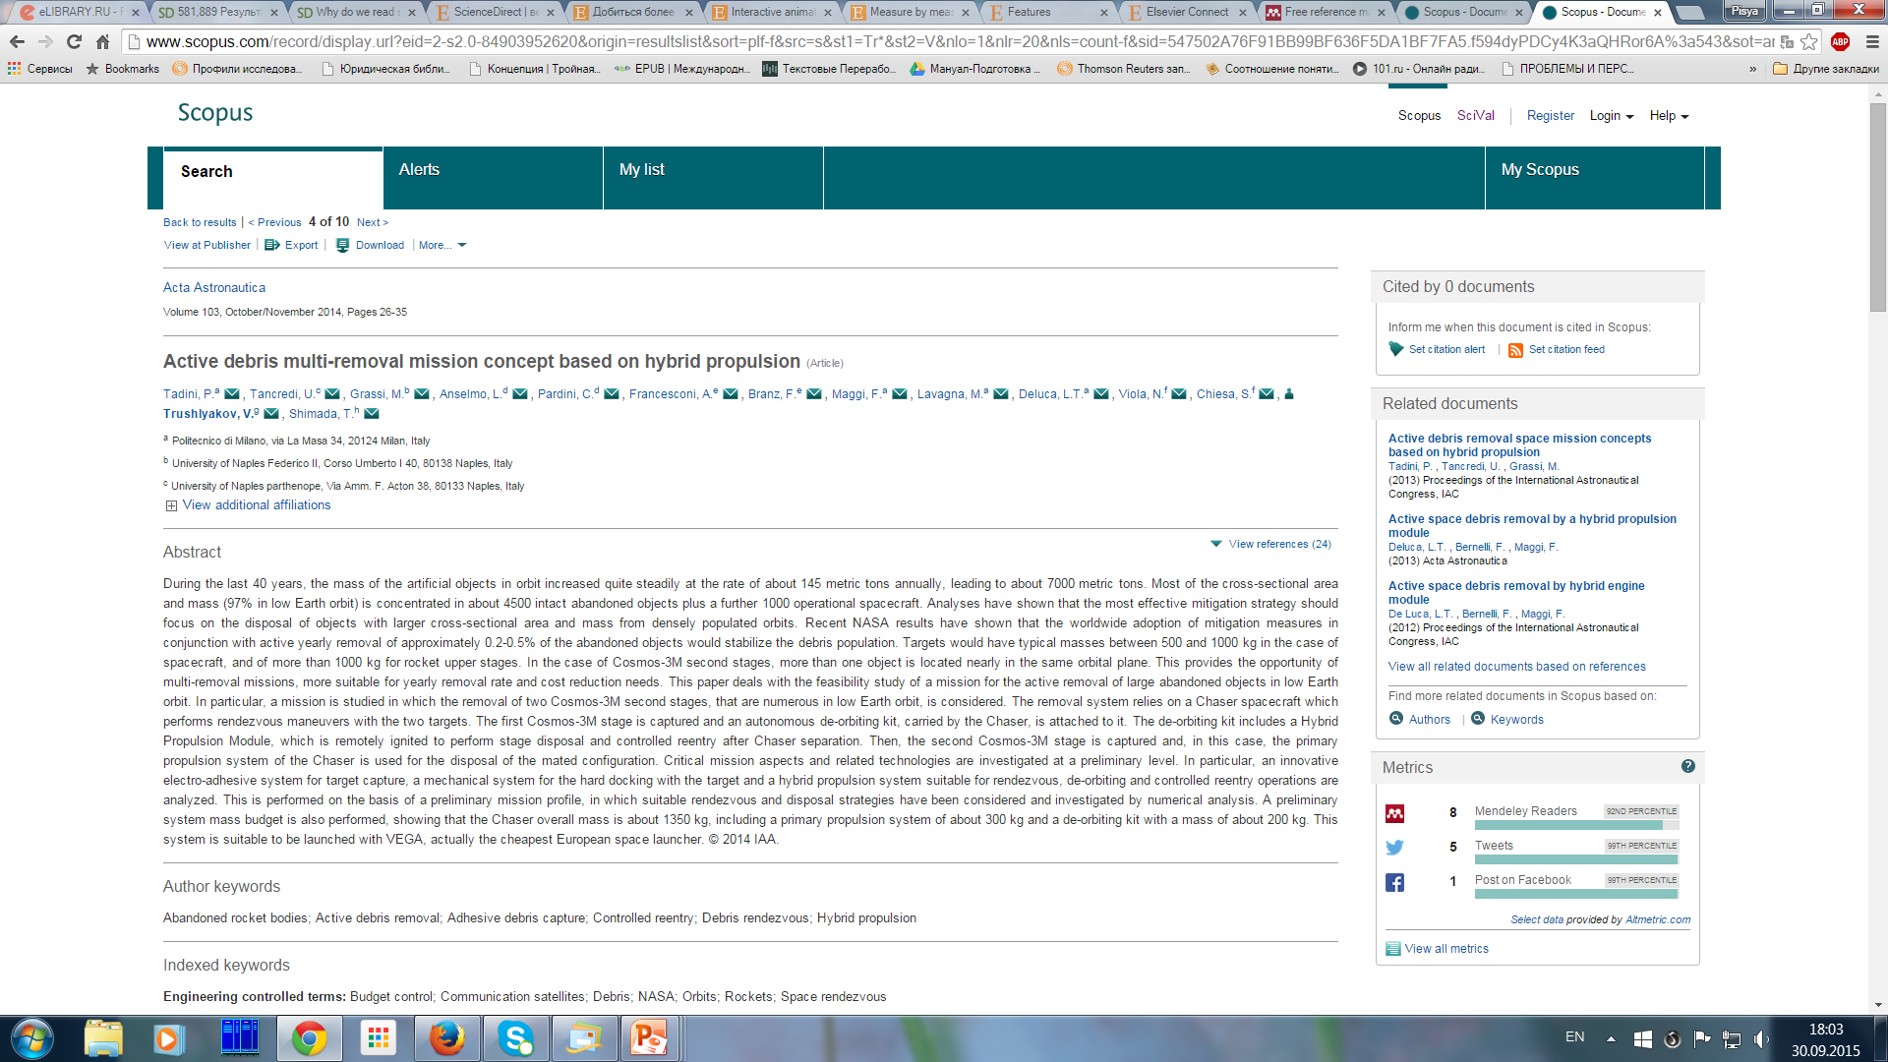
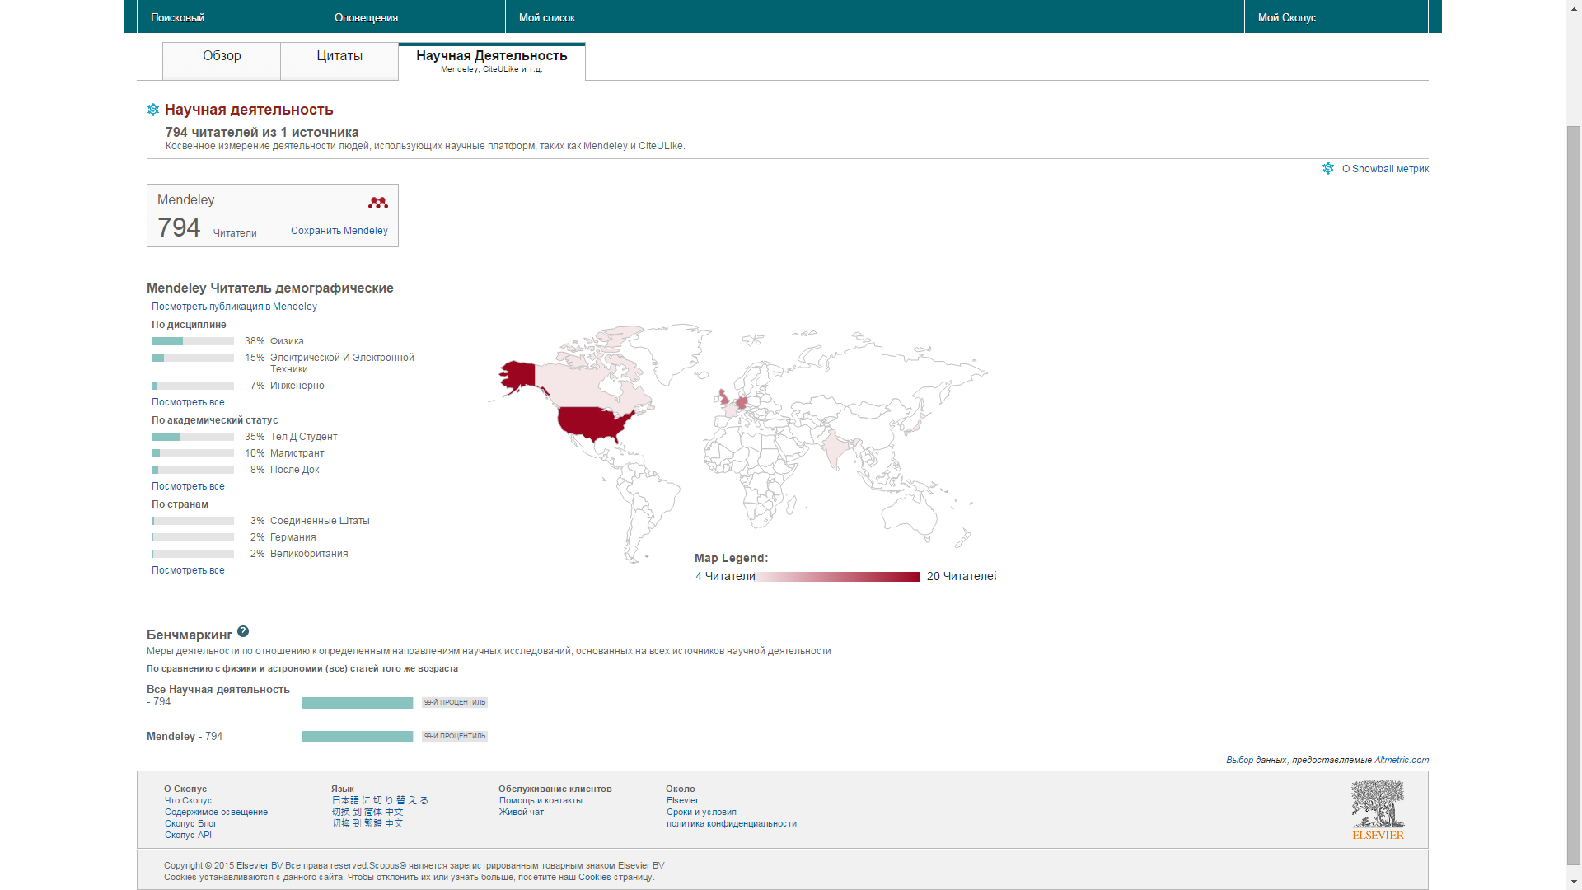

Slide 18
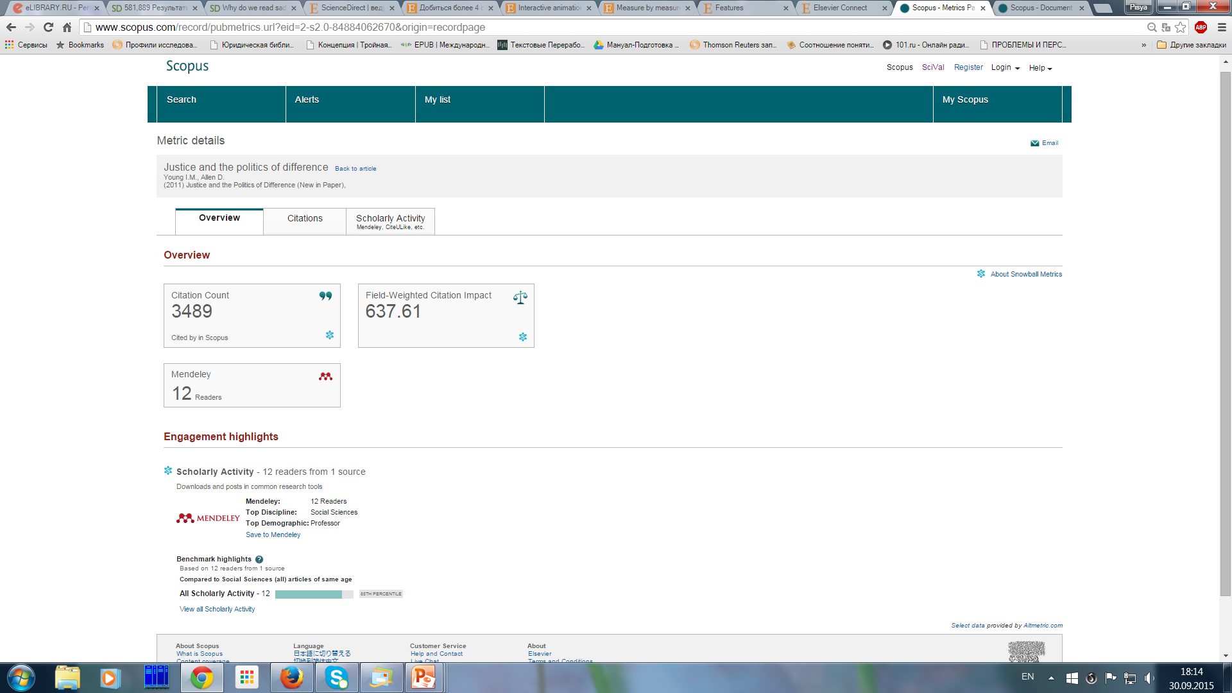

Slide 19


Mendeley
Бесплатно.
Обмен и сотрудничество
Публично или в частном поделиться списками, ссылками или полнотекстовыми статьями.
Создание групп для решения научно-исследовательских задач и т.п.
Создание библиографии - всего лишь несколькими щелчками мыши.
Совместимость с Microsoft Word, LibreOffice и BibTeX.

Slide 20
Самые современные инструменты производства, обработки, визуализации и распространения научной информации предлагают:
Thomson Reuters Corporation, Red Elsevier Group, MathSciNet, MathNet, IEEE, Science Index.
Меняют систему академической коммуникации сетевые технологии Science 2.0, Web 2.0.
Существует разветвленная исследовательская сеть Research Networking, которая объединяет необходимые знания и возможности для плодотворной научной работы и развития.
Цифровые идентификаторы объекта (DOI) и идентификаторы авторов развивают общую инфраструктуру для поддержки более эффективных научных коммуникаций.
30 октября 2009 года Times Higher Education подписал соглашение с Thomson Reuters с целью обеспечения данных для ежегодных мировых рейтингов университетов (образование, исследования, передача знаний и международная перспектива).

Slide 21
В 2015 году Thomson Reuters решила проводить исследования самостоятельно.
Объявил о сотрудничестве c Times Higher Education (THE) медиахолдинг Reed Elsevier.
Данные исследования будут взяты из базы данных Elsevier Scopus. Это ляжет в основу THE World University Rankings (THE 100 Under 50, THE Asia Rankings and the THE BRICS & Emerging Economies Rankings (from 2015)).
Times Higher Education World University Rankings основывается на 13 показателей, сгруппированных в пяти областях: исследования, объем, доход и репутация (стоит 30 процентов); цитаты: влияние исследований (стоит 30 процентов); международный перспективы: сотрудники, студенты и исследования (стоит 7,5 процента); инновации (стоит 2,5 процента); обучение: среда обучения (стоит 30 процентов от общего рейтинга).
Ученые, библиотекари, архивисты, издатели и финансирующие организации объединяются (Forse11), чтобы облегчить обмен научными знаниями, принести изменения в научные коммуникации за счет эффективного использования информационных технологий, предлагают новые финансово устойчивые модели открытого доступа, бизнес-модели для научных издательств.

Slide 22
Составлен минимальный набор критериев, по которым научные журналы проходят оценку на соответствие, когда они подают заявку на членство в одну из организаций Committee on Publication Ethics (COPE). COPE консультирует редакторов и издателей по всем аспектам этики публикации; создан инструмент аудита для измерения соответствия с его кодексом поведения и принципам наилучшей практики для редакторов журнала.
Для идентификации и общей характеристики документа имеет значение и качество библиографического оформления произведения науки. Наукометрические показатели в базах данных рассчитываются на основе тех первичных фактических обстоятельствах (сведения об ответственности, выходные данные, ссылки, источник финансирования и т. п.), которые отражаются на титуле произведения науки и в списках цитируемой литературы.
У ссылок появился "контекст". "Контекст" появился в списке ссылок автора в Научной электронной библиотеке, куда можно попасть через раздел "Авторам" на главной странице сайта. Это позволяет увидеть расширенную информацию о цитировании с описанием публикации в списке использованной литературы.
Соблюдение рекомендаций ведущих информационно-технологических компаний позволит авторам и издательствам избежать разбирательств и подозрений в нарушениях издательской этики и низкого качества исследовательской работы.

Slide 23
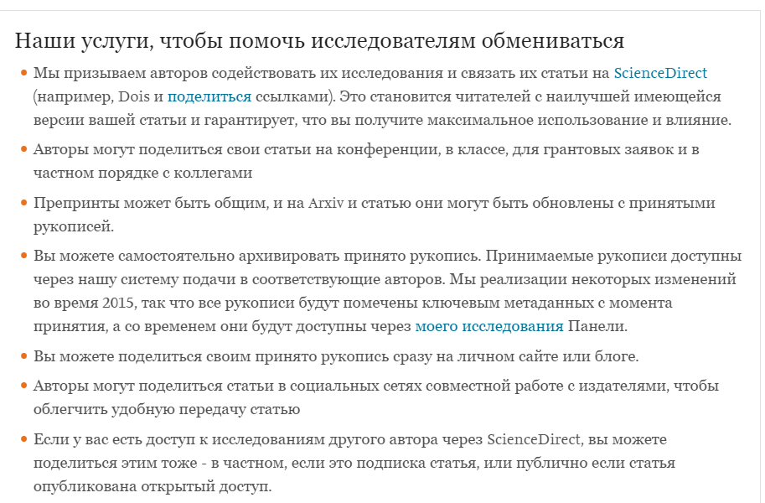
Принципы академического обмена Elsevier

Slide 24
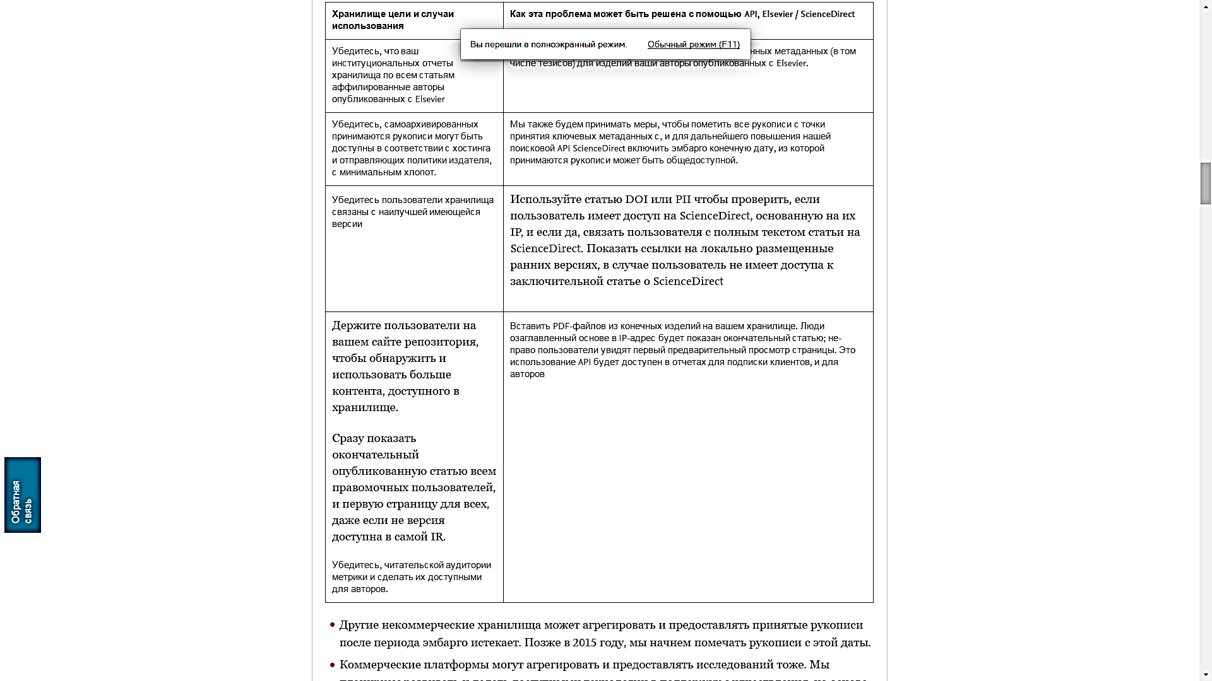
Одним из наиболее интересных нововведений Elsevier введение сетей для научного сотрудничества (ГКНБ) – единой платформы, что облегчает совместное использование статьи и сотрудничество между исследователями.
Также Elsevier приобрел Mendeley в апреле 2013.

Slide 25
О научных мероприятиях в Омском государственном техническом университете
Так, с 11 ноября по 13 ноября 2014 года была проведена IX Международная научно-техническая конференция «Динамика систем, механизмов и машин» (Dynamics of Systems, Mechanisms and Machines (Dynamics)) под эгидой Institute of Electrical and Electronics Engineers (IEEE). С 21 мая по 23 мая 2015 года в ОмГТУ проходила Одиннадцатая IEEE-Сибирская конференция, посвящённая современным достижениям в области разработки и создания систем управления и связи.
Труды этих конференций индексируются научными базами данных (IEEE, WoS, Scopus и т. п.).
С 25 по 30 апреля 2015 года в ОмГТУ прошла конференция «Техника и технология нефтехимического и нефтегазового производства» (Oil and gas engineering (OGE-2015). Избранные материалы конференции по направлениям: «Химическая технология», «Химическое и нефтегазовое машиностроение», «Мониторинг, диагностика и автоматизация» и «Материаловедение» будут изданы в сборнике «Procedia Engineering» издательства Elsevier на английском языке, который индексируется в базе данных научной литературы Scopus.
С 27 апреля 2015 года по 30 апреля 2015 года проходила конференция "Аппроксимация логических моделей, алгоритмов и задач" (АЛМАЗ-2). Тексты и видеофайлы конференции размещены на официальном канале ОмГТУ в YouTube .
Полные тексты докладов размещаются в Научной электронной библиотеке и Российском индексе научного цитирования. Всего через онлайновую программу разметки Articulus (по состоянию на 29 апреля 2015 года) Омский государственный технический университет разместил в Научной электронной библиотеке 3 131 докладов проводимых конференций и 75 книг (монографий) в формате XML.
Ipo.omgtu.ru
http://conf.ict.nsc.ru/scicomm-2015/ru/additional_info

Slide 26
Потребность в коммуникациях
В 2015 году факультет социальных технологий и управления Московского государственного машиностроительного университета впервые в России начал подготовку бакалавров по специальности "научные коммуникации".
6 причин изучать управление наукой, технологиями и инновациями в Вышке
В этом году англоязычная магистерская программа Высшей школы экономики «Управление в сфере науки, технологий и инноваций» проводит второй набор студентов. Студенты этой программы научатся эффективно управлять технологиями и инновациями на всех этапах — от их зарождения до реализации, и на разных уровнях — корпоративном, региональном, национальном и международном. Программа комбинирует два направления: одно, связанное с менеджментом, инновациями и технологиями в компаниях, другое — с государственной политикой и регулированием.

Slide 27
Оформление статьи или доклада
УДК третьего уровня
Аннотация: актуальность, цель исследования,
задача исследования, методы исследования,
результат исследования, выводы.
Структура текста: введение, цели и задачи исследования, методы исследования, результат и его обсуждение, выводы.
Ссылки. Цитирование (в т.ч. Самоцитирование) заключаются в кавычки.

Slide 28
Ошибки, неточности в библиографическом описании документа ухудшают надежность сведений, которые предлагают медиакомпании и издательства государственным органам, рейтинговым агентствам, другим пользователям.
Отсутствие в сведениях об ответственности
служебного произведения науки названия организации или его искажение снижает «видимость» и «прозрачность» данных
научных и образовательных учреждений.
Соблюдение рекомендаций экспертов ведущих информационно-технологических компаний позволит организациям, авторам
и издательствам избежать разбирательств и подозрений в нарушениях издательской этики и низкого качества исследовательской работы.

Slide 29
Спасибо за внимание!

